Slide 1
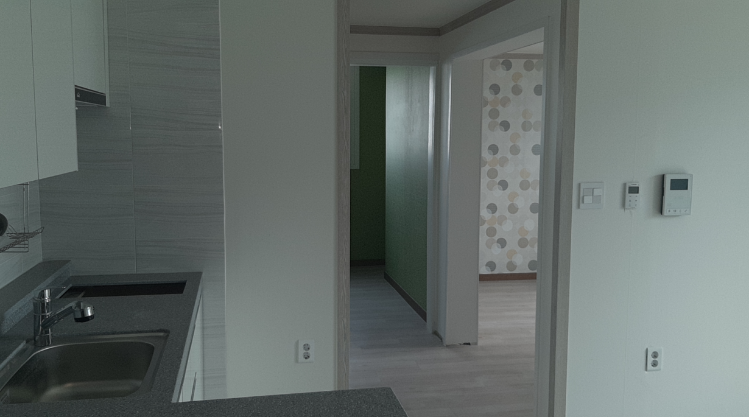
그라시아 아트빌
010-7100-1763
문창동 신축빌라아파트
지리적 요건
중앙로역도보 15분
대전중앙시장 도보 10분
한밭종합운동장 도보 6분
대전 문창초등학교 도보 6분
대전중고등학교 도보 8분
농협 하나로 마트 도보 5분
임대
원룸 1000/25만원
투룸 1000/35~60만원
대전시 중구 문창동 48-3
대전보람요양병원 근처
분양도 합니다

